Slide 1
Sincronizando Eventos em Sistemas Distribuídos
Relógios Lógicos de Lamport
Aluno: Artur Rocha Lapot (15011640)

Slide 2

O Problema do Tempo em Sistemas Distribuídos
Tempo em Sistemas Centralizados: Inequívoco. Um processo consulta o SO e obtém o tempo. Se o processo A consulta o tempo e depois o processo B, o tempo de B será maior ou igual ao de A.
Tempo em Sistemas Distribuídos:
Alcançar concordância sobre o tempo é complexo.
Cada máquina possui seu próprio relógio, e esses relógios podem (e irão) divergir (fenômeno conhecido como clock skew).

Slide 3
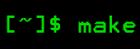
O Problema do Tempo em Sistemas Distribuídos
Exemplo de Problema (Programa make do Unix):
O make examina os timestamps de modificação dos arquivos fonte e objeto para decidir se um arquivo precisa ser recompilado.
Se o arquivo-fonte input.c tem timestamp 2151 e o objeto input.o tem 2150, input.c é recompilado.
Em um sistema distribuído, se o relógio da máquina onde output.c foi modificado estiver atrasado, ele pode receber um timestamp (ex: 2143) anterior ao de output.o (ex: 2144), mesmo que a modificação tenha sido posterior.
Resultado: O make não recompilaria output.c, levando a um executável com código inconsistente e possíveis falhas.
O que Realmente Importa: Muitas vezes, não é o tempo absoluto, mas a ordem em que os eventos ocorrem.

Slide 4
A Relação "Acontece Antes" (Happens-Before)
Para sincronizar relógios lógicos, Lamport (1978) definiu a relação "acontece antes", denotada por a → b.
Observação Direta da Relação:
No Mesmo Processo: Se a e b são eventos no mesmo processo, e a ocorre antes de b (na ordem do programa), então a → b é verdadeiro.
Troca de Mensagens: Se a é o evento de envio de uma mensagem por um processo, e b é o evento de recebimento dessa mensagem por outro processo, então a → b também é verdadeiro. Uma mensagem não pode ser recebida antes de ser enviada.
Propriedade da Transitividade: Se a → b e b → c, então a → c.
Eventos Concorrentes:
Se dois eventos, x e y, ocorrem em processos diferentes que não trocam mensagens (nem mesmo indiretamente), então x → y não é verdadeiro, nem y → x.
Esses eventos são ditos concorrentes. Nada pode ser dito (ou precisa ser dito) sobre qual evento ocorreu primeiro.

Slide 5
Relógios Lógicos de Lamport: O Conceito Fundamental
Objetivo: Atribuir um valor de tempo (timestamp) C(a) a cada evento a, de forma que todos os processos no sistema distribuído concordem com esses valores.
Propriedade Fundamental (Condição do Relógio):
Se a → b, então C(a) < C(b).
Implicações da Propriedade Fundamental:
Se a e b são dois eventos dentro do mesmo processo e a ocorre antes de b, então C(a) < C(b).
Se a é o envio de uma mensagem por um processo e b é o recebimento dessa mensagem por outro processo, então C(a) < C(b).
Propriedade Adicional do Relógio:
O tempo do relógio, C, deve sempre avançar (aumentar), nunca retroceder.
Correções ao tempo do relógio são feitas adicionando um valor positivo, nunca subtraindo.

Slide 6
O Algoritmo de Lamport para Atribuição de Tempos
O algoritmo de Lamport é tipicamente implementado na camada de middleware. Cada processo Pi mantém um contador local Ci (seu relógio lógico).
Regras de Atualização dos Contadores:
Antes de executar um evento (seja ele o envio de uma mensagem, a entrega de uma mensagem para a aplicação, ou algum outro evento interno relevante para a ordenação):
Pi incrementa seu contador local: Ci ← Ci + 1.
Quando o processo Pi envia uma mensagem m para o processo Pj:
Pi define o timestamp da mensagem ts(m) como o valor de Ci após ter executado o incremento do passo 1.
Ao receber uma mensagem m do processo Pi, o processo Pj:
Ajusta seu próprio contador local: Cj ← max{Cj, ts(m)}.
Em seguida, Pj executa o passo 1 (incrementa Cj ← Cj + 1).
Finalmente, entrega a mensagem à aplicação.

Slide 7
O Algoritmo de Lamport para Atribuição de Tempos
Desempate (Garantindo Unicidade Total):
Se for desejável que não haja dois eventos ocorrendo exatamente no mesmo "tempo" lógico, pode-se anexar o identificador único do processo ao timestamp.
Exemplo: Um evento no tempo lógico 40 no processo Pi é timestamped como ⟨40, i⟩. Se i < j, então ⟨40, i⟩ é considerado anterior a ⟨40, j⟩.

Slide 8
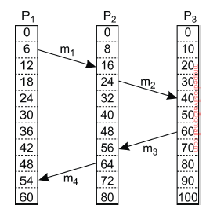
Exemplo Visual do Algoritmo
Cenário Inicial:
Três processos (P1, P2, P3) com relógios lógicos que avançam em taxas diferentes (ex: P1 incrementa de 6, P2 de 8, P3 de 10).
Problema de Inconsistência Temporal:
Mensagem m3 sai de P3 no tempo lógico 60.
Chega em P2 quando o relógio de P2 marca 56. Isso viola C(envio) < C(recebimento).

Slide 9
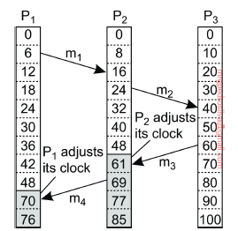
Exemplo Visual do Algoritmo
Correção com o Algoritmo de Lamport:
P2, ao receber m3 com ts(m3) = 60, percebe que seu relógio (56) está atrasado.
P2 ajusta seu relógio: C2 ← max{56, 60} = 60.
P2 então incrementa seu relógio (passo 1 do algoritmo): C2 ← 60 + 1 = 61.
A mensagem m3 é considerada como chegada em P2 no tempo lógico 61.
Similarmente, a mensagem m4 chega em P1 no tempo 70 (pois C1 é ajustado para max{54,69} + 1 = 70 após receber m4​ com ts(m4​) = 69 de P2, que tinha C2 = 69 ao enviar).
Resultado: A ordenação "acontece antes" é preservada para todas as trocas de mensagens.

Slide 10
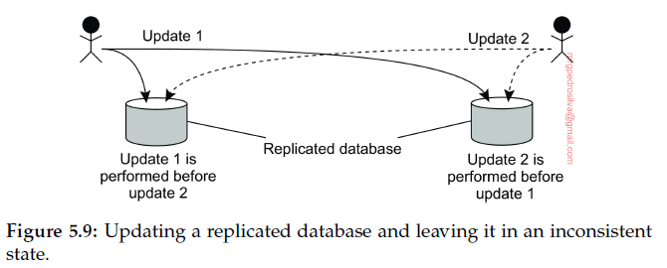
Exemplo de Aplicação - Multicast Totalmente Ordenado
Uma aplicação importante dos relógios de Lamport é a implementação de multicast totalmente ordenado de forma distribuída.
Problema a ser Resolvido:
Em sistemas com dados replicados (ex: banco de dados replicado em Nova York e São Francisco), as atualizações devem ser aplicadas na mesma ordem em todas as réplicas para manter a consistência.
Se a atualização A1 (+ $100) e A2 (+1% de juros) chegam em ordens diferentes nas réplicas, os saldos finais podem divergir (ex: $1111 vs $1110 na Figura 5.9).

Slide 11
Exemplo de Aplicação - Multicast Totalmente Ordenado
O que é Multicast Totalmente Ordenado?
Uma operação de multicast onde todas as mensagens são entregues na mesma ordem para cada processo receptor no grupo.
Objetivo: Garantir que, mesmo com atrasos de comunicação, todas as cópias de um banco de dados (ou qualquer estado replicado) processem as atualizações na mesma sequência.

Slide 12
Funcionamento do Multicast Totalmente Ordenado com Relógios de Lamport
Premissas:
Mensagens são enviadas em multicast para todos os membros do grupo (incluindo o remetente, conceitualmente).
Mensagens do mesmo remetente são recebidas na ordem em que foram enviadas.
Nenhuma mensagem é perdida (confiabilidade na camada inferior).

Slide 13
Funcionamento do Multicast Totalmente Ordenado com Relógios de Lamport
Mecanismo:
Timestamping: Cada mensagem multicast é timestamped com o tempo lógico (Lamport) atual do remetente.
Fila Local: Ao receber uma mensagem, cada processo a insere em uma fila local, ordenada de acordo com seu timestamp. Mensagens com o mesmo timestamp são desempatadas usando o ID do processo remetente.
Acknowledgments (ACKs): O receptor envia um multicast de ACK para os outros processos. O timestamp do ACK será maior que o da mensagem original (devido às regras de Lamport).

Slide 14
Funcionamento do Multicast Totalmente Ordenado com Relógios de Lamport
Condição de Entrega à Aplicação: Um processo só pode entregar uma mensagem m (que está na cabeça de sua fila) para a aplicação se:
m está na cabeça da fila local (é a próxima na ordem de timestamps).
m foi reconhecida (ACKed) por todos os outros processos no grupo. (Isso significa que todos os outros processos também viram m e concordam com sua posição na ordem global).
Remoção da Fila: Após a entrega, a mensagem é removida da fila e os ACKs associados podem ser descartados.
Resultado: Como todos os processos mantêm a mesma cópia da fila (eventualmente) e usam a mesma regra de entrega, todas as mensagens são entregues na mesma ordem global para todas as aplicações. Isso é conhecido como replicação de máquina de estados (state machine replication).

Slide 15
Limitações dos Relógios Lógicos de Lamport
Não Capturam Causalidade Totalmente:
A principal limitação é que, embora os relógios de Lamport garantam que se a → b então C(a) < C(b), o inverso não é necessariamente verdadeiro.
Ou seja, se C(a) < C(b), isso não implica que o evento a necessariamente "aconteceu antes" do evento b no sentido de uma dependência causal.
Os eventos a e b podem ser concorrentes, mas devido à forma como os timestamps são atribuídos (incluindo IDs de processo para desempate), um pode acabar com um timestamp menor que o outro.

Slide 16
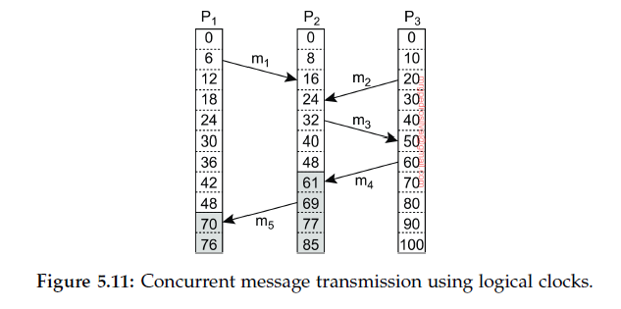
Limitações dos Relógios Lógicos de Lamport
Exemplo de Ambiguidade:
Na Figura 5.11, podemos ter Trcv(m1) < Tsnd(m2). No entanto, o envio de m2 pode não ter tido nenhuma relação causal com o recebimento de m1.
Os relógios de Lamport não conseguem distinguir esta situação de uma onde haveria uma dependência causal.

Slide 17
Limitações dos Relógios Lógicos de Lamport
Necessidade de Algo Mais para Causalidade:
Para capturar explicitamente as relações causais (ou seja, para que C(a) < C(b) implique a → b), são necessários mecanismos mais fortes, como os Relógios Vetoriais.

Slide 18
Conclusão
Ordenação sem Tempo Absoluto: Relógios Lógicos de Lamport fornecem um mecanismo fundamental e elegante para impor uma ordem total a eventos em sistemas distribuídos, sem a necessidade de relógios físicos perfeitamente sincronizados.
Base para Consistência: São cruciais para a construção de algoritmos distribuídos que requerem um acordo sobre a ordem dos eventos, como é o caso do multicast totalmente ordenado, essencial para a replicação de máquinas de estado.
Simplicidade e Ampla Aplicabilidade: A técnica é baseada na relação intuitiva "acontece antes" e, apesar de suas limitações em capturar toda a causalidade, sua simplicidade e eficácia em prover uma ordenação total a tornam uma ferramenta valiosa em sistemas distribuídos.
Próximos Passos: Para uma noção mais forte de causalidade, onde a ordem dos timestamps reflete diretamente as dependências causais, outras técnicas como os Relógios Vetoriais são exploradas.

